Slide 1
TABLET Uniwersalne osobiste narzędzie edukacyjne
Czytnik e-booków
Czytnik audiobooków
Pomiar różnych wielkości fizycznych
Ultraprzenośny komputer z internetem
Odtwarzacz multimediów
Foto-, audio-, wideo- teksto- notatnik
Zawsze błyskawicznie gotowy do pracy
To są tylko wybrane zalety tabletu

Slide 2
SMARTFON Uniwersalne osobiste narzędzie edukacyjne
Czytnik e-booków
Czytnik audiobooków
Pomiar różnych wielkości fizycznych
Ultraprzenośny komputer z internetem
Odtwarzacz multimediów
Foto-, audio-, wideo- teksto- notatnik
Zawsze błyskawicznie gotowy do pracy
Pozornie droższy, ale znacznie powszechniejszy

Slide 3
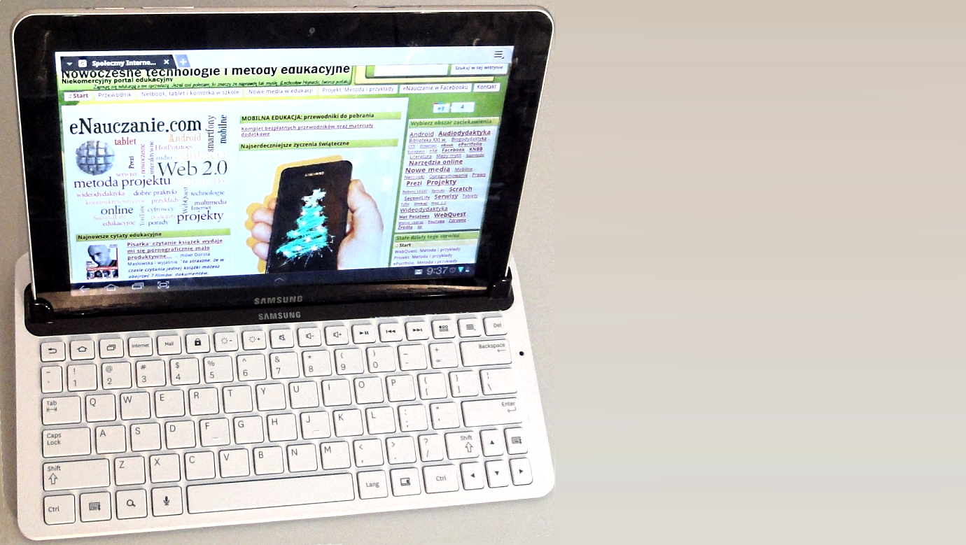
TABLET NIE JEST „ZBYT MAŁYM PECETEM”

Slide 4
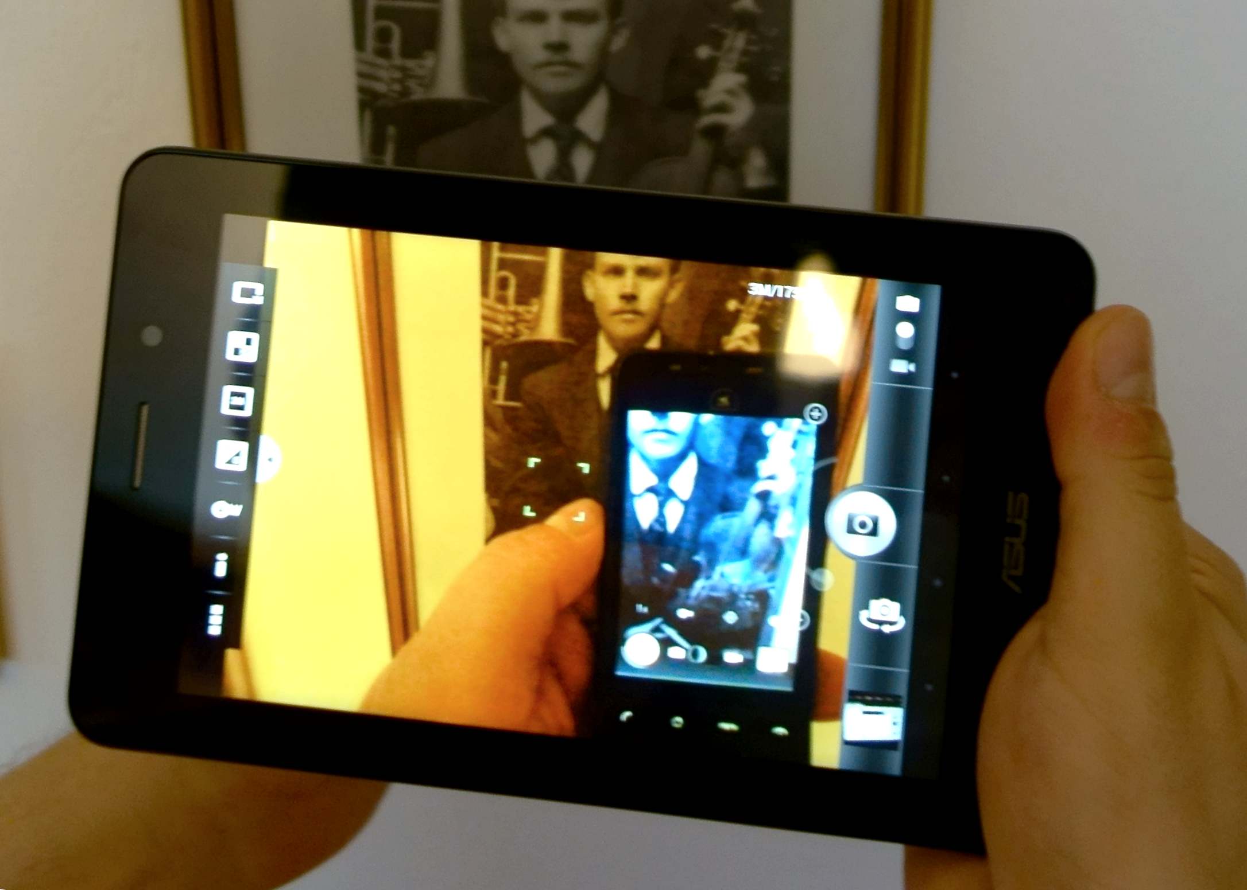
TABLET JEST SMARTFONEM Z OGROMNYM EKRANEM
Real
Tablet 7”
Smartfon 3”

Slide 5
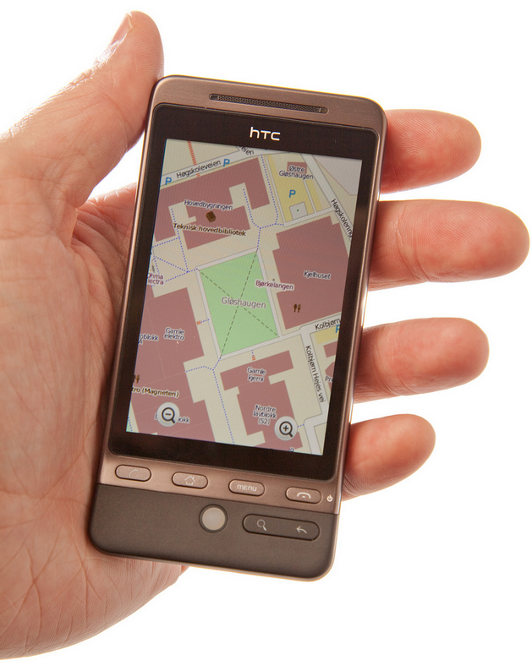
165,-
Maps (-) on HTC Hero (Android, By IME-fakultetet ved NTNU CC BY-SA 2.0

Slide 6
Nie, ekran tabletu NIE JEST za MAŁY. To my „pakujemy” na ekran zbyt wiele na raz!

Slide 7
Nie, klawiatura smartfonu nie jest niewygodna, jest najszybsza na świecie

Slide 8
…i powoli przestaje być potrzebna…

Slide 9
Wymowa i dykcja supertłumacza pobiła wielu z nas

Slide 10
Jest potężnym laboratorium bo ma wiele „zmysłów” (Kamera i wykonanie: L. Hojnacki)
Tutaj:
Częstotliwość dźwięku
Natężenie światła
Kąt do pionu
Natężenie dźwięku
Ale także:
Wysokość
Wysokość n.p.m.
Długości
Odległości
Prędkość
Przyspieszenie
Położenie
Położenie geograficzne
Kierunki geograficzne
Tętno
Pole magnetyczne
…, …

Slide 11
„Zna się” na muzyce: Systemy rozpoznawania muzyki są lepsze od wielu z nas

Slide 12
Równiania matematyczne mogą być przyjazne Program dla tabletu zachęca do eksperymentów (tu: MyScript Calculator)

Slide 13
Można łatwo współpracować w grupie: Ekran tabletu ze wspólnym dokumentem Google. Pisze kto inny, na innym urządzeniu.

Slide 14
Oświeceniowo-przemysłowy model szkoły wyczerpał się
„Wygra ten, kto zdoła połączyć
dobry, stary uniwersytet z najnowszymi technologiami
i metodami”
Akademickie Dwujęzyczne Liceum Ogólnokształcące

Slide 15
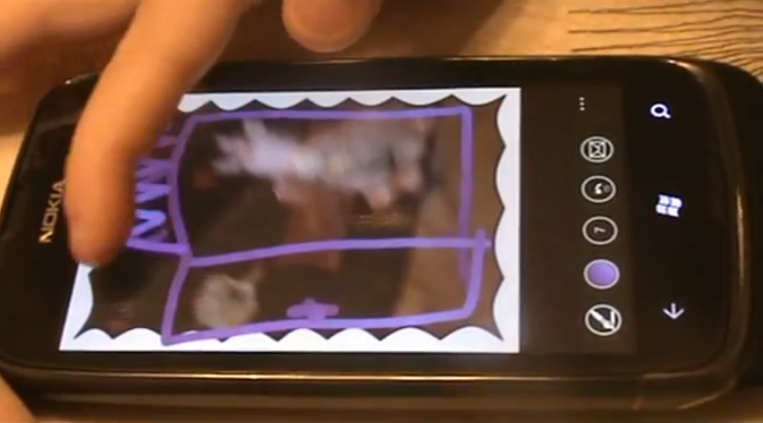
Im dalej od mainstreamu, tym bardziej zaskakujące efekty

Slide 16
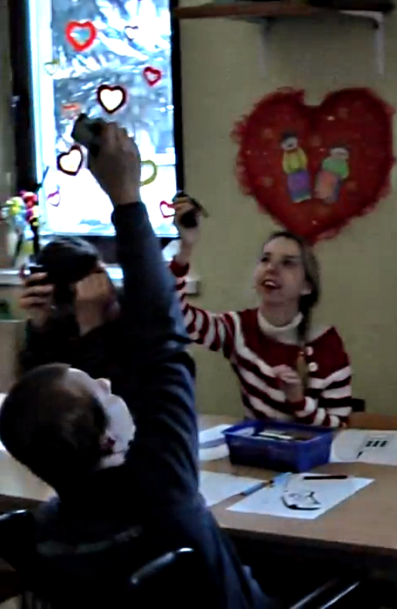
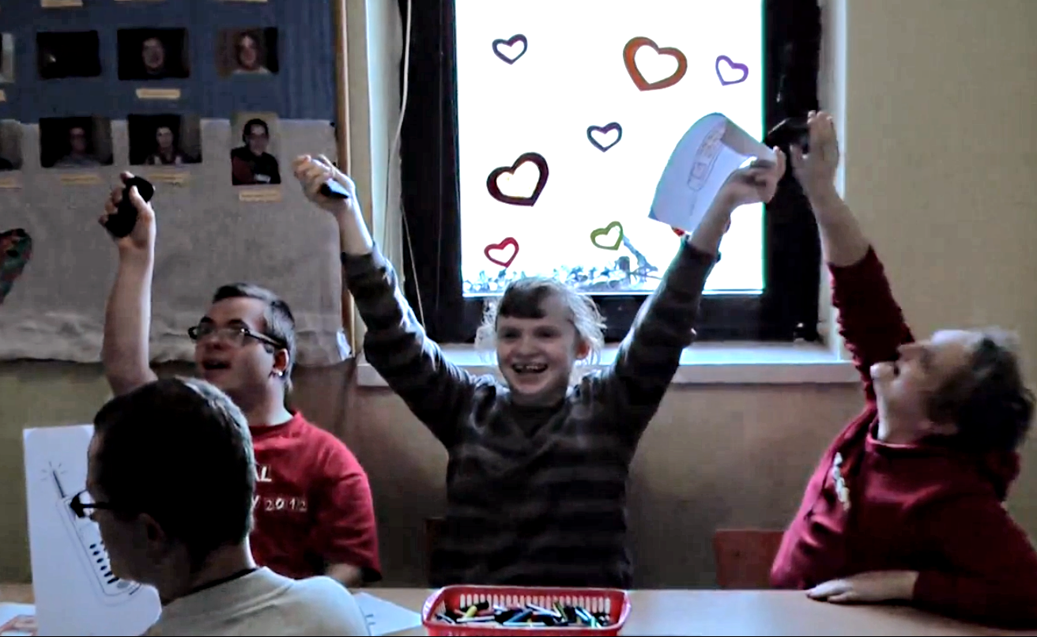
Im dalej od mainstreamu, tym bardziej zaskakujące efekty

Slide 17
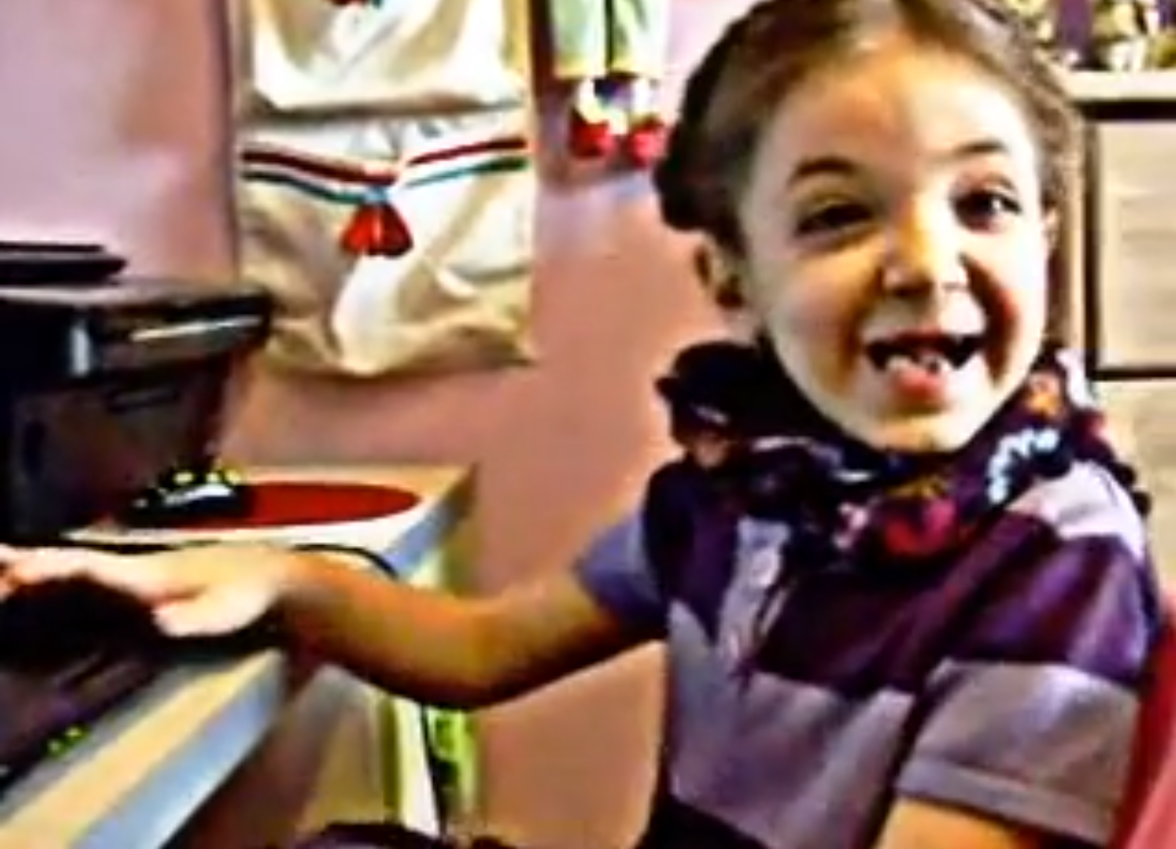

Slide 18
facebook.com/groups/mobilizatorzy

Slide 19
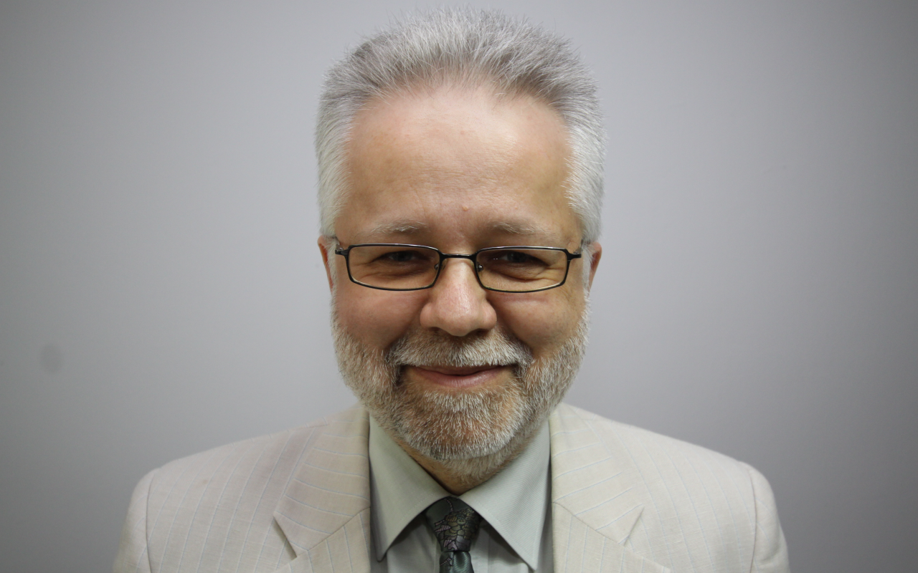
Dziękuję
Lechosław Hojnacki
Metodyk e-kształcenia
Bielska Wyższa Szkoła im. J. Tyszkiewicza
Kolegium Nauczycielskie w Bielsku-Białej
Niekomercyjny portal www.Enauczanie.com

